Slide 1
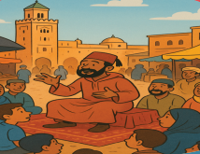
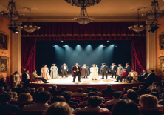
3
1
2
Spectacles à vivre !
8
Tâche finale

Slide 4

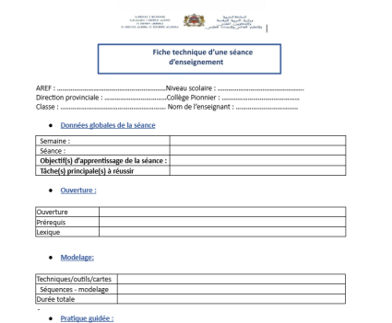





Support PPT
Cahier de l’élève
Fiche technique de préparation de la séance
Livret de l’élève

Slide 5
Repérage dans l’unité didactique (1/3)
SEMAINE 1
Séance 1
Vocabulaire : S’approprier le vocabulaire du spectacle.
Compréhension de l’oral : Identifier une appréciation, un jugement de valeur et sa justification.
Séance 2
Actes de parole : Exprimer des appréciations à propos d’un spectacle et le recommander.
Production de l’oral : Echanger autour d’une expérience de spectacle et exprimer ses appréciations.
Séance 3
Compréhension globale : Emettre des hypothèses sur le sens du texte à partir d’indices.
Lecture Fluence : Anticiper sur le mot ou le groupe de mots suivants pour lire de manière fluide.
Séance 4
Compréhension détaillée : Identifier les indices d’énonciation dans un texte (traces de subjectivité).

Slide 6
Repérage dans l’unité didactique (2/3)
SEMAINE 2
Séance 5
Vocabulaire : S’approprier le vocabulaire du spectacle.
Compréhension globale : Emettre des hypothèses sur le sens du texte à partir d’indices
Séance 6
Compréhension détaillée : Identifier les indices d’énonciation dans un texte (traces de subjectivité).
Lecture fluence : Anticiper sur le mot ou le groupe de mots suivants pour lire de manière fluide.
Séance 7
Outils de langue : Utiliser de manière correcte le gérondif pour exprimer différentes circonstances.
Séance 8
Tâche finale : Introduire un jugement, une appréciation dans un texte.

Slide 7
Repérage dans l’unité didactique (3/3)
SEMAINE 3
Séance 9
Consolidation : Consolider les acquis de l’unité didactique : vocabulaire, structures, actes de parole, fluence, stratégies de lecture, ...
Séance 10
Consolidation : Consolider les acquis de l’unité didactique : vocabulaire, structures, actes de parole, fluence, stratégies de lecture, ...
Fin de l’unité 2

Slide 8
Tâches à réussir
Rédiger un compte rendu (un article de 8-10 lignes) pour parler d’un spectacle.
Introduire des appréciations et des jugements …
Appréciations, Jugements, impressions personnelles, …
Emouvant, impressionnant, je pense que…
J’ai aimé, j’ai apprécié, ...
Les stratégies enseignées pendant le modelage et pratiques pendant la séance sont :
Introduire des appréciations et des jugements, …
Structurer le compte rendu: introduction, développement, conclusion.
Les outils : feedback immédiat, verbalisation et justification des réponses.
Pendant le feedback, attirer l’attention des élèves sur les erreurs fréquentes :
Produire un compte rendu pauvre (sans intégrer des appréciations et des jugements, …).
Ne pas s’en tenir à la structure du compte rendu; ne pas respecter les paramètres de la situation.

Slide 9




Donner un feedback de manière efficace aux élèves
Pourquoi c’est important ?
Bonnes pratiques
Pratiques à éviter
Le feedback ne doit pas être un jugement sur l’élève ni sur ses capacités
Le feedback est une opportunité d’apprentissage pour les élèves en exploitant des erreurs ou de bonnes réponses
Le feedback permet aux élèves d’être conscients des critères de réussite d’une tâche
Le feedback encourage les élèves à identifier les erreurs à ne pas reproduire, ou alors les bonnes pratiques à renforcer
Demander aux élèves de justifier leurs réponses et de verbaliser leur raisonnement
Donner des feedback aux élèves de manière instantanée à chaque fois que l’occasion se présente (ne pas laisser passer des erreurs)
Donner un feedback spécifique, détaillé et objectif aux élèves:
« Voici pourquoi c’est une bonne réponse »; « Voici ce que tu as bien fait … »
« Voici pourquoi c’est une réponse incomplète. Voici l’erreur »
Ne pas donner de feedback ou donner du feedback de manière occasionnelle seulement
Donner un feedback générique sans préciser pourquoi: « Bien »; « C’est faux » ; « Excellent »
Porter un jugement de valeur sur l’élève: « Tu es intelligent »; « Tu es paresseux »; …
S’adresser uniquement à l’élève concerné
Pour plus d’informations Veuillez consulter le lien Suivant : «Banque des pratiques pédagogiques efficaces »
Autres questions ? Veuillez Contacter l’inspecteur encadrant

Slide 10
5 min
Tâche finale
45 min

Slide 12
5 min

Slide 13

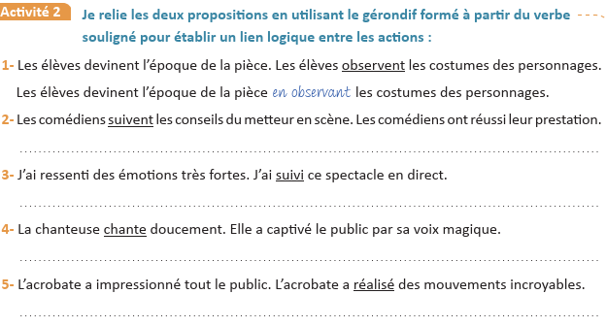
Nous allons corriger le travail effectué à la maison. Livret de l’élève, p. 34
Contrôler le travail de quelques élèves au hasard. Demander de justifier les réponses.
Page 34

Slide 14
Voici les réponses.
Apporter des exemples ou des précisions complémentaires si nécessaire.
En suivant les conseils du metteur en scène, les comédiens ont réussi leur prestation
J’ai ressenti des émotions très fortes en suivant ce spectacle en direct.
En chantant doucement, la chanteuse a captivé le public.
L’acrobate a impressionné tout le public en réalisant des mouvements incroyables.
Page 34

Slide 15

Bonjour! Prêts pour démarrer notre séance ? Allons-y!

Slide 16


Nous allons consacrer la séance d’aujourd’hui à la tâche finale.
Tâche finale
45 min
Rédiger un compte rendu pour parler d’un spectacle

Slide 17

Voici l’objectif de la tâche finale.
Déclarer l’objectif de manière assertive, avec une voix claire et audible.
Tâche finale : Faire le compte-rendu d’un spectacle.

Slide 18
10 min

Slide 19
Lisez ce compte rendu. Est-ce qu’on a introduit les appréciations et les jugements ?
Rappeler la stratégie : introduire les appréciations et les jugements , … pour enrichir le texte.
Hier, j’ai assisté avec ma classe au festival « Jeunes en Scène » au théâtre municipal. Le spectacle parlait de la solidarité entre les jeunes.
Un moment très émouvant était la scène finale. Les comédiens ont présenté la prestation. La mise en scène était organisée avec des costumes.
À plusieurs reprises, j’ai aimé l’histoire. Personnellement, j’ai beaucoup apprécié ce spectacle parce qu’il était réussi.
En sortant, j’étais satisfait. C’était une expérience que je recommande à tous.

Slide 20
Lisez maintenant ce compte rendu.
Montrer que le premier texte est pauvre, le 2ème est plus riche.
Hier, j’ai assisté avec ma classe au festival « Jeunes en Scène » au théâtre municipal. Dès mon arrivée, l’ambiance était chaleureuse et dynamique (appréciation : ressenti). Le spectacle parlait de la solidarité entre les jeunes.
Un moment très émouvant (appréciation) était la scène finale. Les comédiens ont présenté une prestation remarquable (jugement). La mise en scène était bien organisée (jugement) et les costumes étaient magnifiques (jugement).
À plusieurs reprises, je me suis senti heureux et touché (appréciation) par l’histoire. Personnellement, j’ai beaucoup apprécié (appréciation) ce spectacle parce qu’il était réussi et original (jugement).
En sortant, j’étais satisfait (appréciation). C’était une expérience exceptionnelle (jugement) que je recommande à tous.
Introduction
Développement
Conclusion

Slide 21
35 min

Slide 22

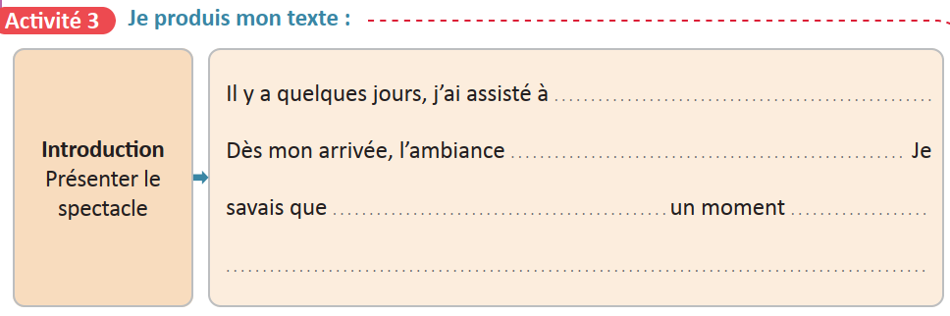
Maintenant, rédigez la 1ère partie de votre texte ( introduction). Travaillez seuls.
Accorder 5 min aux élèves pour réaliser la tâche. Circuler dans les rangs. Faire lire 4 ou 5 productions d’élèves.

Slide 23
Voici une proposition
Mutualisation rapide. Apporter des précisions supplémentaires si nécessaire.
avec mon ami au festival « Jeunes
et Culture » au théâtre municipal.
l’ambiance était chaleureuse et festive.
, j’allais vivre
spécial.

Slide 24
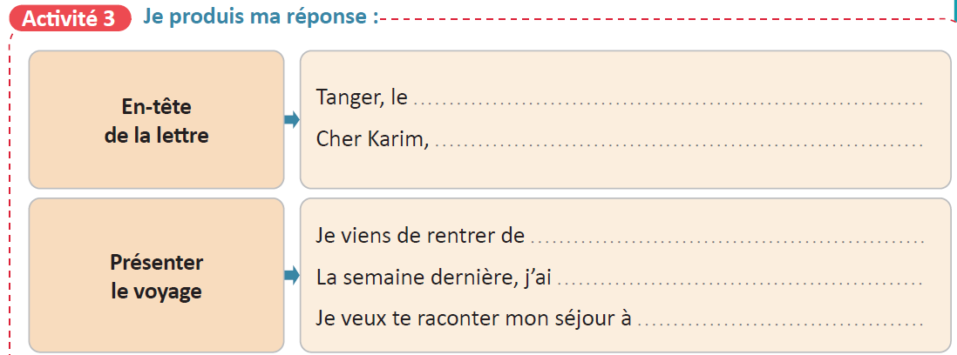
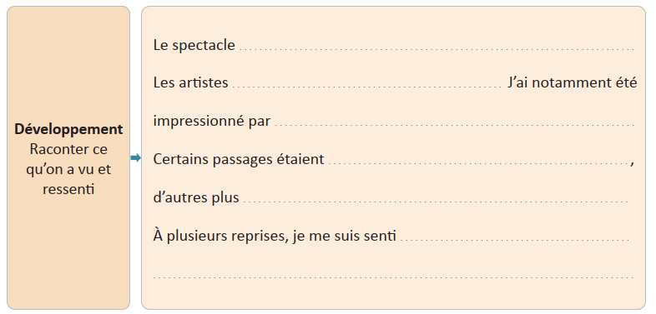
Maintenant, rédigez la 2ème partie de votre texte ( développement) . Travaillez seuls.
Accorder 5 min aux élèves pour réaliser la tâche. Circuler dans les rangs. Faire lire 4 ou 5 productions d’élèves.

Slide 25
Voici une proposition.
Mutualisation rapide. Demander aux élèves d’enrichir leur texte en appréciations et des jugements, …
parlait de l’importance de la culture chez les jeunes..
ont présenté une pièce dynamique.
la scène finale qui était fascinante.
émouvants
amusants.
heureux et captivé par l’histoire.

Slide 26
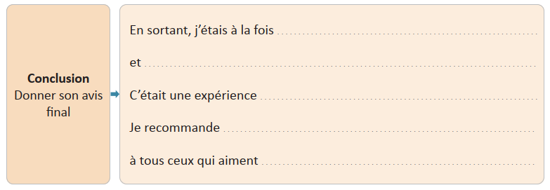
Maintenant, rédigez la dernière partie de votre texte ( conclusion). Travaillez seuls.
Accorder 5 min aux élèves pour réaliser la tâche. Circuler dans les rangs. Faire lire 4 ou 5 productions d’élèves.

Slide 27
Voici une proposition.
Mutualisation rapide.
joyeux
satisfait.
enrichissante et agréable.
ce spectacle
le théâtre et les histoires pleines d’émotion.

Slide 28
5 min

Slide 29
Qui peut rappeler ce que nous avons appris aujourd’hui ?
Désigner quelques élèves.
Aujourd’hui, nous avons appris à :

Slide 30
Voici ce que nous avons appris aujourd’hui.
Ces notes peuvent éventuellement servir de traces écrites.
Aujourd’hui, nous avons appris à :
Rédiger un compte rendu / article:
  Respecter la structure du compte rendu (introduction, développement, conclusion)
Enrichir le compte rendu en ajoutant des appréciations :
  J’étais très impressionné / émerveillé, ...
Enrichir le compte en ajoutant des jugements:
  Le spectacle était impressionnant...

Slide 31

N’oubliez pas de faire cette activité à la maison.
Cet exercice fera l’objet d’une correction collective au début de la prochaine séance.
Complétez votre compte rendu / article à la maison. N’oubliez pas de l’enrichir en ajoutant des appréciations et des jugements, …

